Slide 1

DISPOZITIVE ELECTRONICE
Departamentul de Electronică şi Calculatoare
str. Politehnicii 1, 500024 Braşov
0268 478705
Seminarul nr. 3
completare

Slide 2
Determinarea amplificării de semnal mic P1c
Se consideră circuitul din figură. TB are β=170 şi U_{BE}=0,69V.
a) Să se determine valorile I_{C} şi U_{CE} ale PSF-ului pentru TB, utilizând calculul exact (echivalarea Thévenin);
b) Să se determine valoarea amplificării în tensiune. Condensatoarele şi bateria E_{C} se consideră scurtcircuit în c.a.

Slide 3
Determinarea amplificării de semnal mic P1c
a) Determinarea I_{C} şi U_{CE} din PSF: se aplică echivalarea Thévenin

Slide 4
Determinarea amplificării de semnal mic P1c
E_{Th} și R_{Th}

Slide 5
Determinarea amplificării de semnal mic P1c
I_{B} și I_{C} din PSF

Slide 6
Determinarea amplificării de semnal mic P1c
U_{CE} din PSF
U_{BC}
deci joncțiunea B-C este polarizată invers și TB se află în RAN
PSF-ul de pe caracteristica i_{C}=f(u_{CE}) este:

Slide 7
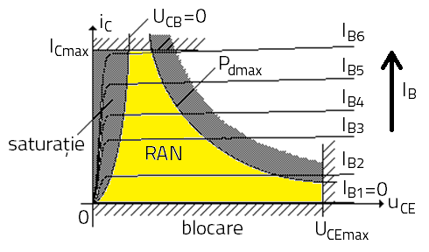
Determinarea amplificării de semnal mic P1c
RAN

Slide 8
Determinarea amplificării de semnal mic P1c
Determinarea parametrilor de semnal mic:
Transconductanța
Rezistența B-E

Slide 9
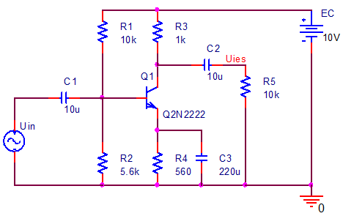
Determinarea amplificării de semnal mic P1c
Schema echivalentă de semnal mic (c.a.): C1, C2, C3 şi E_{C} se consideră scurtcircuit în c.a.

Slide 10
Determinarea amplificării de semnal mic P1c
Înlocuirea TB cu modelul de smnal mic

Slide 11
Determinarea amplificării de semnal mic P1c
Amplificarea în tensiune este:
unde

Slide 12
Determinarea amplificării de semnal mic P1c
Semnalele sinusoidale de intrare, U_{in} (verde) şi de ieşire, U_{ies} (roşu)
Semnalul de ieşire este defazat cu -180° față de cel de intrare. Analitic, acest defazaj este arătat de semnul minus din relația amplificării în tensiune.

